Slide 1
তথ্য ও যোগাযোগ প্রযুক্তি
৯ম শ্রেণি
২য় অধ্যায়
সাইবার নিরাপত্তা
পরিবেশনায়ঃ
তুহিন বিশ্বাস,
সহকারী শিক্ষক (আইসিটি)
বিএসসি মাধ্যমিক বিদ্যালয়,
বাগেরহাট।
তথ্য ও যোগাযোগ প্রযুক্তি | সাইবার নিরাপত্তা
1

Slide 2
সাইবার নিরাপত্তা
নিরাপদ ডিজিটাল জীবন ও অনলাইন সচেতনতা
হ্যাকিং
ডেটা সুরক্ষা
ম্যালওয়্যার
সাইবার বুলিং
ফেক নিউজ
তথ্য ও যোগাযোগ প্রযুক্তি | সাইবার নিরাপত্তা
1

Slide 3
সাইবার অপরাধ কী?
সহজ সংজ্ঞা
কেন সচেতনতা জরুরি?
অনলাইন বা ইন্টারনেট ব্যবহার করে সংঘটিত অপরাধকে সাধারণভাবে সাইবার অপরাধ বলা হয়। এতে কম্পিউটার, মোবাইল, নেটওয়ার্ক বা ডিজিটাল তথ্য লক্ষ্যবস্তু হতে পারে।
ব্যক্তিগত তথ্য চুরি, অ্যাকাউন্টে অননুমোদিত প্রবেশ, তথ্য নষ্ট হওয়া এবং অনলাইন হয়রানির মতো ঝুঁকি তৈরি হতে পারে।
• হ্যাকিং (Hacking)
• ব্রুট ফোর্স আক্রমণ (Brute Force Attack)
• ডেটা ইন্টারসেপশন (Data Interception)
• DDoS আক্রমণ
• ম্যালওয়্যার (Malware)
তথ্য ও যোগাযোগ প্রযুক্তি | সাইবার নিরাপত্তা
2

Slide 4
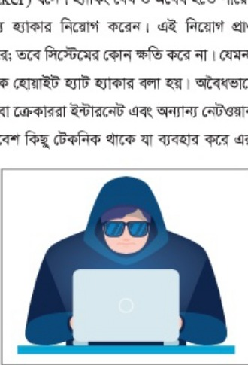
হ্যাকিং (Hacking)
হ্যাকিং বলতে কী বোঝায়?
অনুমতি ছাড়া কোনো কম্পিউটার, ওয়েবসাইট বা নেটওয়ার্কে প্রবেশ করে তা ব্যবহার করা বা নিয়ন্ত্রণ নেওয়ার চেষ্টা হ্যাকিং হিসেবে পরিচিত।
বৈধ ও অবৈধ হ্যাকিং
নিরাপত্তা পরীক্ষা করার অনুমতিপ্রাপ্ত কাজকে বৈধ/এথিক্যাল হ্যাকিং বলা হয়। অনুমতি ছাড়া প্রবেশ বা ক্ষতি করা অবৈধ।
তথ্য ও যোগাযোগ প্রযুক্তি | সাইবার নিরাপত্তা
3

Slide 5
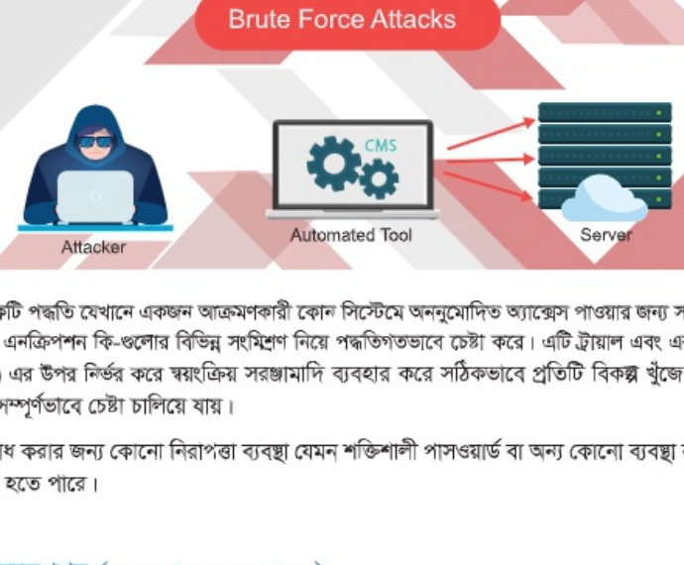
ব্রুট ফোর্স অ্যাটাক (Brute Force Attack)
মূল ধারণা
কোনো অ্যাকাউন্টে প্রবেশের জন্য সম্ভাব্য অনেক পাসওয়ার্ড বা এনক্রিপশন কী ধারাবাহিকভাবে অনুমান করার চেষ্টা।
কীভাবে প্রতিরোধ করব?
শক্তিশালী ও আলাদা পাসওয়ার্ড, দুই ধাপের যাচাইকরণ (2FA) এবং লগইন সীমাবদ্ধতা ব্যবহার করা।
তথ্য ও যোগাযোগ প্রযুক্তি | সাইবার নিরাপত্তা
4

Slide 6
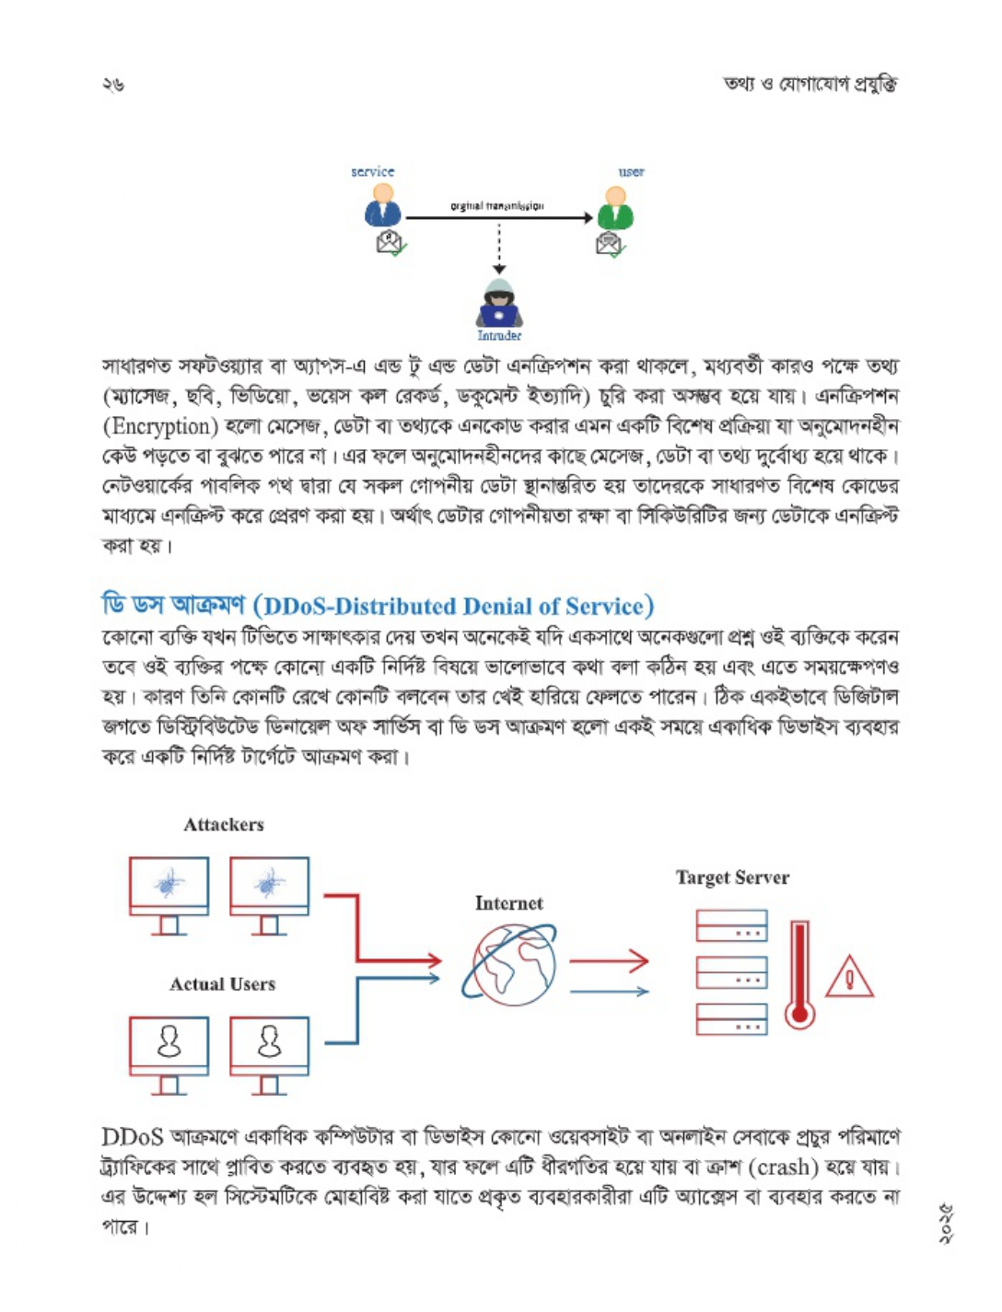
ডেটা ইন্টারসেপশন ও এনক্রিপশন
ডেটা ইন্টারসেপশন
প্রেরক ও প্রাপকের মাঝখানে কোনো অননুমোদিত ব্যক্তি তথ্য আদান-প্রদানের সময় তথ্য চুরি বা সংগ্রহ করলে তাকে ডেটা ইন্টারসেপশন বলা হয়।
এনক্রিপশন
তথ্যকে এমন বিশেষ কোডে রূপান্তর করা হয় যাতে অননুমোদিত ব্যক্তি সহজে তা পড়তে বা বুঝতে না পারে।
• সংবেদনশীল তথ্য পাঠানোর সময় নিরাপদ/এনক্রিপ্টেড সংযোগ ব্যবহার করুন।
তথ্য ও যোগাযোগ প্রযুক্তি | সাইবার নিরাপত্তা
5

Slide 7
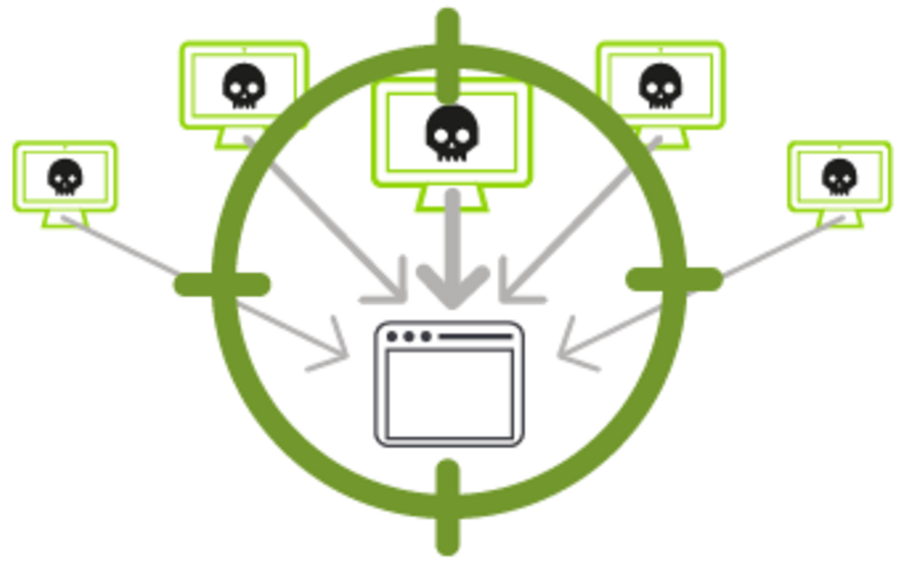
DDoS আক্রমণ (Distributed Denial of Service)
কী ঘটে?
একই সময়ে বহু ডিভাইস থেকে কোনো সার্ভার বা অনলাইন সেবায় বিপুল পরিমাণ ট্রাফিক পাঠানো হয়। এতে সেবা ধীর হয়ে যেতে পারে বা সাময়িকভাবে অচল হতে পারে।
সহজ উদাহরণ
একটি অফিসে স্বাভাবিক সংখ্যার বদলে হাজারো অনুরোধ একসঙ্গে এলে আসল ব্যবহারকারীরা সেবা নিতে সমস্যায় পড়তে পারেন।
তথ্য ও যোগাযোগ প্রযুক্তি | সাইবার নিরাপত্তা
6

Slide 8
ম্যালওয়্যার (Malware)
সংজ্ঞা
Malicious Software-এর সংক্ষিপ্ত রূপ Malware। ক্ষতি করা, তথ্য সংগ্রহ করা, অননুমোদিত প্রবেশ বা স্বাভাবিক কাজ ব্যাহত করার উদ্দেশ্যে তৈরি ক্ষতিকর সফটওয়্যারকে ম্যালওয়্যার বলা হয়।
কম্পিউটার ভাইরাস
ওয়ার্ম
ট্রোজান হর্স
ফাইল/সিস্টেমে ছড়িয়ে ক্ষতি করতে পারে।
নিজে নিজে নেটওয়ার্কে ছড়াতে পারে।
বৈধ সফটওয়্যারের আড়ালে ক্ষতিকর কাজ করতে পারে।
স্পাইওয়্যার
র‍্যানসমওয়্যার
অ্যাডওয়্যার
ব্যবহারকারীর তথ্য গোপনে সংগ্রহ করতে পারে।
তথ্য বা সিস্টেমকে জিম্মি করে অর্থ দাবি করতে পারে।
অনাকাঙ্ক্ষিত বিজ্ঞাপন দেখাতে পারে।
তথ্য ও যোগাযোগ প্রযুক্তি | সাইবার নিরাপত্তা
7

Slide 9
সাইবার বুলিং (Cyber Bullying)
কী ধরনের আচরণ?
প্রভাব
সামাজিক মাধ্যমে কাউকে অপমান বা হেয় করা, হুমকি দেওয়া, অনুমতি ছাড়া ব্যক্তিগত তথ্য/ছবি প্রকাশ করা, গুজব ছড়ানো বা ক্ষতিকর মন্তব্য করা সাইবার বুলিংয়ের অন্তর্ভুক্ত।
সামাজিক ও পারিবারিক জীবনে সমস্যা, ভয়, উদ্বেগ ও মানসিক চাপ তৈরি হতে পারে। তাই অনলাইনে সম্মানজনক আচরণ জরুরি।
ভুক্তভোগী হলে কী করবে?
প্রমাণ সংরক্ষণ করবে
ব্লক/রিপোর্ট করবে
বিশ্বস্ত অভিভাবক বা শিক্ষকের সঙ্গে কথা বলবে
প্রয়োজনে সংশ্লিষ্ট কর্তৃপক্ষের সহায়তা নিবে।
তথ্য ও যোগাযোগ প্রযুক্তি | সাইবার নিরাপত্তা
8

Slide 10
ফেক নিউজ (Fake News)
ফেক নিউজ কী?
যাচাই করার অভ্যাস
মিথ্যা বা বিভ্রান্তিকর তথ্যকে ইচ্ছাকৃতভাবে এমনভাবে ছড়ানো, যাতে মানুষ প্রতারিত হয় বা কোনো নির্দিষ্ট মতামত/আচরণে প্রভাবিত হয়।
উৎস দেখো, তারিখ দেখো, একই খবর অন্য নির্ভরযোগ্য উৎসে আছে কি না যাচাই করবে এবং সন্দেহজনক পোস্ট শেয়ার করার আগে থামবে।
• শুধু বেশি মানুষ শেয়ার করছে বলে কোনো তথ্য সত্য ধরে নেব না।
• ছবি, ভিডিও বা শিরোনাম দেখে দ্রুত সিদ্ধান্ত নেব না।
• অজ্ঞাত বা সন্দেহজনক লিংকে ক্লিক করার আগে যাচাই করব।
তথ্য ও যোগাযোগ প্রযুক্তি | সাইবার নিরাপত্তা
9

Slide 11
সাইবার আক্রমণের শিকার হলে
১
দ্রুত সহায়তা নেও
২
প্রমাণ সংরক্ষণ করবে
বিশ্বস্ত অভিভাবক, শিক্ষক বা সংশ্লিষ্ট কর্তৃপক্ষকে জানাবে।
স্ক্রিনশট, মেসেজ, ই-মেইল বা সংশ্লিষ্ট তথ্য সংরক্ষণ করবে।
৩
অ্যাকাউন্ট সুরক্ষিত করো
৪
রিপোর্ট করো
পাসওয়ার্ড পরিবর্তন করো এবং 2FA চালু করো।
সংশ্লিষ্ট প্ল্যাটফর্মে রিপোর্ট করবে এবং প্রয়োজনে আইনগত সহায়তা নিবে।
তথ্য ও যোগাযোগ প্রযুক্তি | সাইবার নিরাপত্তা
10

Slide 12
সাইবার নিরাপত্তার ১০টি অভ্যাস
✓ শক্তিশালী ও আলাদা পাসওয়ার্ড ব্যবহার করবে
✓ সম্ভব হলে 2FA চালু করবে
✓ অপরিচিত লিংক বা ফাইল খুলবে না
✓ সফটওয়্যার ও অপারেটিং সিস্টেম আপডেট রাখবে
✓ গোপনীয় তথ্য সবার সঙ্গে শেয়ার করবে না
✓ পাবলিক Wi‑Fi ব্যবহারে সতর্ক থাকবে
✓ ব্যক্তিগত ছবি/তথ্য পোস্টের আগে ভাবো
✓ সন্দেহজনক মেসেজ বা অ্যাকাউন্ট রিপোর্ট করবে
✓ ফেক নিউজ যাচাই না করে শেয়ার করবে না
✓ সমস্যা হলে বিশ্বস্ত বড়দের সাহায্য নিবে
তথ্য ও যোগাযোগ প্রযুক্তি | সাইবার নিরাপত্তা
11

Slide 13
নিরাপদ ইন্টারনেট ব্যবহার মানে সচেতন ব্যবহার
• যা শেয়ার করবে, আগে যাচাই করো
• যা গোপন রাখা দরকার, তা সুরক্ষিত রাখবে
• যা সন্দেহজনক, তা এড়িয়ে চলবে
• সমস্যা হলে একা থাকবে না, সাহায্য নিবে
তথ্য ও যোগাযোগ প্রযুক্তি | সাইবার নিরাপত্তা
12

Slide 14
ধন্যবাদ
তথ্য ও যোগাযোগ প্রযুক্তি | সাইবার নিরাপত্তা
12

